Slide 1
CENTRO CARDIOVASCULAR REGIONAL ASCARDIO
POSTGRADO DE CARDIOLOGÍA
Evidencia Científica
GRUPO 4
Dra. Marta Guevara (R3) Relator
Dra. Ivette D`Amelio (R3)
Dr. Mauro Barrios (R2) Ponente
Dr. Harold Reyes (R1)
Barquisimeto, Junio de 2019

Slide 2
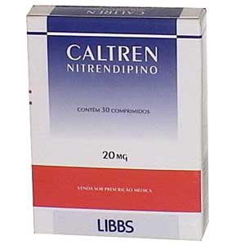
Nitrendipino
Es un medicamento perteneciente a la familia de los bloqueadores de los canales de calcio, y al grupo de las dihidropiridinas.
Se usa en el tratamiento de la hipertensión arterial y de la hipertensión arterial sistólica aislada del anciano
Ministerio de sanidad, política social e igualdad. Agencia española de medicamentos y productos sanitarios. (2010). Ficha técnica nitrendipino. España.: Cima Aemps. Recuperado de:https://cima.aemps.es

Slide 3
Nitrendipino
Mecanismo de acción
Canal de calcio tipo L
Opie, L., (2005). Fármacos para el corazón. Elsevier.
Notes:
La función de los canales tipo L, consiste en admitir una cantidad sustancial de iones de calcio, requeridos para el inicio de la contracción, via liberación de calcio, inducida por calcio del retículo sarcoplásmico.

Slide 4
Nitrendipino
Vida media 8-12H
Propiedades farmacocinéticas
Se absorbe con rapidez. (88%).
Las concentraciones plasmáticas máximas se alcanzan entre 1 y 3 h.
Biodisponibilidad de 20 al 30%.
Unión a proteínas plasmáticas entre 96-98%.
Metabolismo casi completo en hígado.
Excreción por vía renal (77%) resto por via biliar.
Ministerio de sanidad, política social e igualdad. Agencia española de medicamentos y productos sanitarios. (2010). Ficha técnica nitrendipino. España.: Cima Aemps. Recuperado de:https://cima.aemps.es

Slide 5
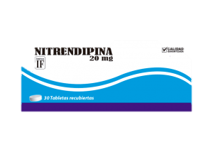
Nitrendipino
Vía oral
10-40mg OD o cada 12 horas.
No es necesario ajustar la dosis en pacientes con función renal alterada
Ministerio de sanidad, política social e igualdad. Agencia española de medicamentos y productos sanitarios. (2010). Ficha técnica nitrendipino. España.: Cima Aemps. Recuperado de:https://cima.aemps.es

Slide 6
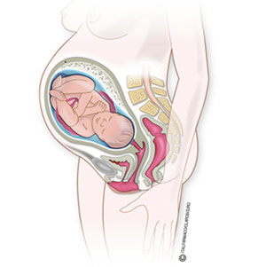
Nitrendipino
Contraindicaciones
Hipersensibilidad al principio activo o excipientes.
Angina de pecho inestable o IM reciente.
Embarazo y lactancia.
Ministerio de sanidad, política social e igualdad. Agencia española de medicamentos y productos sanitarios. (2010). Ficha técnica nitrendipino. España.: Cima Aemps. Recuperado de:https://cima.aemps.es

Slide 7
Ministerio de sanidad, política social e igualdad. Agencia española de medicamentos y productos sanitarios. (2010). Ficha técnica nitrendipino. España.: Cima Aemps. Recuperado de:https://cima.aemps.es

Slide 8
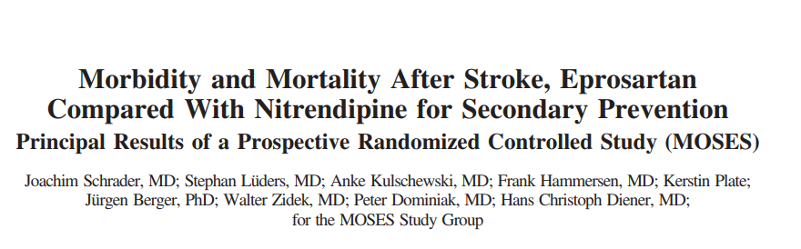
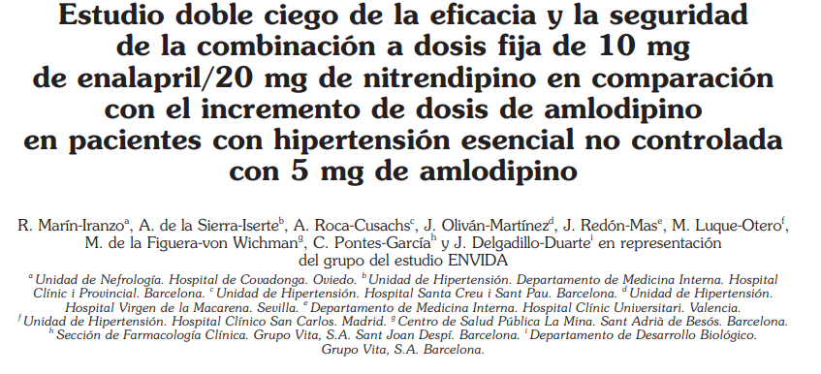
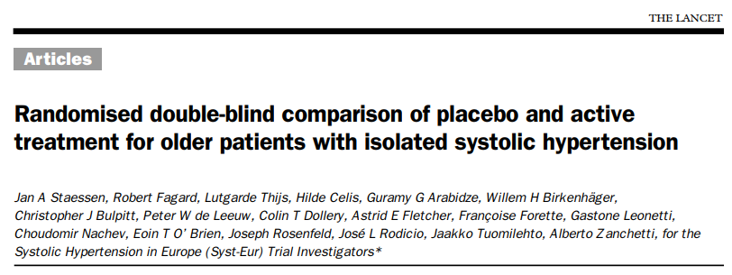

Slide 9
Interrogante
¿Cuál es el efecto del tratamiento antihipertensivo en la hipertensión arterial sistólica aislada en personas mayores de 65 años en relación a la aparición de eventos cardiovasculares?
Notes:
Modificar la interrogante

Slide 10
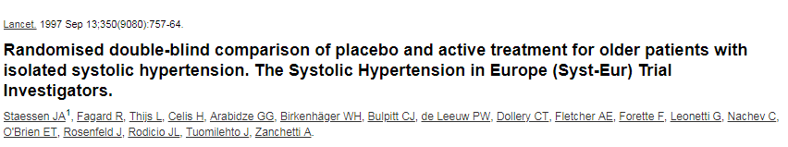
Artículo a discutir

Slide 11
Introducción
HTA sistólica aislada:
8 – 25%.
HTA: 60 – 75%
Prevalencia
PAS
PAD
PAS
PAD
A partir de la 6^{ta} década de vida
5^{ta} – 6^{ta} década de vida
Notes:
Tanto la PAS como la PAD aumentan linealmente hasta la 5ª o 6ª década de la vida, después de lo cual la PAD disminuye gradualmente mientras la PAS continúa aumentando.
La prevalencia de hipertensión sistólica aislada aumenta con la edad. Entre las personas de 70 años o más, la prevalencia es del 8%, y se eleva a más del 25% entre las personas de 80 años o más.
La prevalencia de la HTA aumenta con la edad y alcanza un ~60% pasados los 60 años y un ~75% pasados los 75. Para el propósito de esta guía, se define como ≪mayor≫ a la persona de edad ≥ 65 anos y como ≪anciano≫, a la de 80 o más. Durante muchos años, la edad avanzada fue una barrera para el tratamiento de la HTA, debido a problemas relacionados con la posible mala tolerancia al tratamiento e incluso con efectos perjudiciales de las intervenciones para reducir la PA en personas cuyos mecanismos para conservar la homeostasis de la PA y la perfusión de órganos vitales podría estar disminuida.

Slide 12

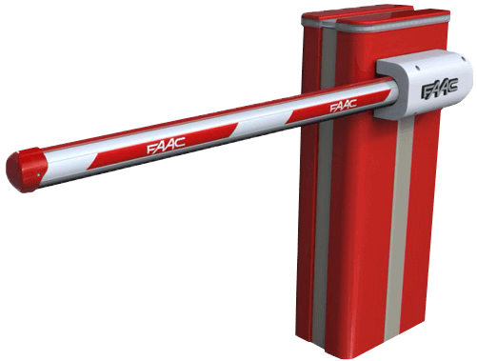
Introducción
Tratamiento antihipertensivo
Edad avanzada
Reduce el riesgo de morbimortalidad de CV
Reduce mortalidad por todas las causas
Es bien tolerado
Las comorbilidades con mas más frecuentes en este grupo
¿Personas frágiles, dependientes o con hipotensión postural?
Tratamiento antihipertensivo
Notes:
Este enfoque no es adecuado, ya que, según la evidencia de ECA, el tratamiento antihipertensivo de los pacientes mayores y ancianos reduce sustancialmente el riesgo de morbimortalidad CV y la mortalidad por todas las causas (véase la sección 7)220,431. Además, se ha observado que el tratamiento, en términos generales, se tolera bien. No obstante, en estos pacientes son más frecuentes las comorbilidades, como deterioro renal, enfermedad vascular ateroesclerótica e hipotensión postural, que pueden empeorar con el tratamiento hipotensor.
Los pacientes mayores suelen recibir tratamiento con otros fármacos que podrían interactuar negativamente con los empleados para controlar la PA. Otra consideración importante es que los estudios clínicos no han incluido a pacientes muy frágiles, dependientes o con hipotensión postural, por lo que no es seguro en qué medida estos pacientes pueden beneficiarse del tratamiento antihipertensivo en el contexto de sus comorbilidades y su esperanza de vida reducida.

Slide 13
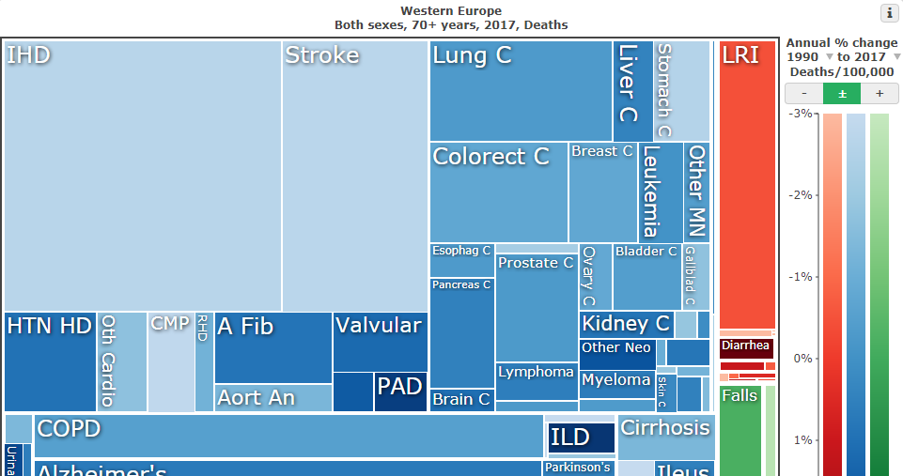
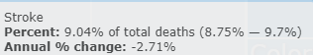
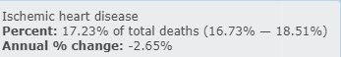
Salud cardiovascular en Europa
https://vizhub.healthdata.org/gbd-compare/

Slide 14

Metodología
198 centros
23 países
Europa Occidental y Oriental
Notes:
El protocolo de este ensayo fue aprobado por los comités de ética de la Universidad de Lovaina y los centros participantes. Utilizamos los principios descritos en la declaración de Helsinki.
Se reclutaron pacientes de 198 centros en 23 países de Europa occidental y oriental. Cada centro mantuvo un registro de pacientes seleccionados.
Se reclutaron 1262 (26 · 9%) de pacientes aleatorizados en Finlandia, 1044 (22 · 2%) en Bulgaria, 321 (6 · 8%) en la Federación de Rusia, 273 (5 · 8%) en Bélgica, 227 (4 · 8%) en Italia, 213 (4 · 5%) en Israel, 210 (4 · 5%) en el Reino Unido, 172 (3 · 7%) en Francia, 161 (3 · 4%) en Estonia, 155 ( 3 · 3% en Lituania, 139 (3 · 0%) en España, 127 (2 · 7%) en Polonia y 102 (2 · 2%) en Rumanía. Se inscribieron menos de 100 pacientes en Belorusia, República Checa, Croacia, Alemania, Grecia, Irlanda, Países Bajos, Portugal, Eslovaquia y Eslovenia.
las mediciones de la presión arterial para el ingreso en los promedios de seis lecturas sentadas y seis lecturas de pie, dos en cada posición en tres visitas de referencia, con 1 mes de diferencia.

Slide 15
Metodología
Tratamiento activo: Nitrendipina, de ser necesario se combino con enalapril, hidroclorotiazida o ambos
Estratificación por centro, sexo y complicaciones CV previas.
Asignación al azar: medicación activa vs placebo.
Las mediciones de la presión arterial para el ingreso fueron:
los promedios de seis lecturas en posición sentada y seis lecturas en posición de pie (dos en cada posición en tres visitas de referencia, con 1 mes de diferencia).
PAS objetivo
↓ 20mmHg o alcanzar 150mmHg.
Mediana de 24 meses
Dosificación HIDROCLOROTIAZIDA
12,5mg por la mañana
25mg por la mañana
Dosificación NITRENDIPINA
10 mg por la noche
10mg dos veces al día
20mg dos veces al día
Dosificación ENALAPRIL
5 mg por la noche
10mg por la noche
20mg por la noche
Tabletas de nitrendipina de 20mg.
Tabletas de enalapril de 10mg.
Tabletas de hidroclorotiazida de 25mg.
Tratamiento activo
Notes:
Después de la estratificación por centro, sexo y complicaciones cardiovasculares anteriores, asignamos al azar a los pacientes elegibles el tratamiento con medicación activa o placebo mediante una función aleatoria computarizada.
El tratamiento activo se inició con nitrendipina y, de ser necesario, este medicamento se combinó con o en reemplazo de enalapril, hidroclorotiazida o ambos.
Usamos tabletas de 20 mg de nitrendipina, 10 mg de enalapril y 25 mg de hidroclorotiazida. Las etapas de dosificación para nitrendipina fueron 10 mg por la noche, luego 10 mg dos veces al día, luego 20 mg dos veces al día. Para enalapril, las etapas de dosificación fueron 5 mg, luego 10 mg, luego 20 mg por la noche, y para hidroclorotiazida, 12,5 mg, luego 25 mg por la mañana. Las tabletas de placebo fueron idénticas a las de los medicamentos del estudio, con un horario similar.

Slide 16
Metodología
Criterios de inclusión
Edad mayor a 60 años
Inscripción
Disponibilidad para seguimiento
PAS >160mmHg y PAD <95mmHg
Notes:
al menos 60 años de edad.
aceptaron su inscripción y estuvieron disponibles para un seguimiento a largo plazo.

Slide 17
Criterios de exclusión
Hipertensión sistólica secundaria a un trastorno que requería tratamiento médico o quirúgico especifico.
Hemorragia retiniana o edema papilar.
Insuficiencia cardíaca congestiva.
Creatinina sérica en la presentación de 180 mol /L o más.
Antecedentes de hemorragias nasales graves.
Disección o aneurisma aórtico.
Notes:
hipertensión sistólica era secundaria a un trastorno que requería tratamiento médico o quirúrgico específico.
hemorragia retiniana o edema papilar;
insuficiencia cardíaca congestiva;
diseccionar aneurisma aórtico;
una concentración de creatinina sérica en la presentación de 180 mol / L o más;
antecedentes de hemorragias nasales graves,
accidentes cerebrovasculares o infarto de miocardio en el año anterior al estudio;
demencia;
abuso de sustancias;
cualquier trastorno que prohíba una posición sentada o de pie;
cualquier enfermedad cardiovascular o no cardiovascular concomitante grave.

Slide 18
Criterios de exclusión
ACV o IM en el año anterior al estudio.
Abuso de sustancias.
Cualquier trastorno que prohíba una posición sentada o de pie.
Demencia.
Cualquier enfermedad cardiovascular o no cardiovascular concomitante grave.
Notes:
hipertensión sistólica era secundaria a un trastorno que requería tratamiento médico o quirúrgico específico.
hemorragia retiniana o edema papilar;
insuficiencia cardíaca congestiva;
diseccionar aneurisma aórtico;
una concentración de creatinina sérica en la presentación de 180 mol / L o más;
antecedentes de hemorragias nasales graves,
accidentes cerebrovasculares o infarto de miocardio en el año anterior al estudio;
demencia;
abuso de sustancias;
cualquier trastorno que prohíba una posición sentada o de pie;
cualquier enfermedad cardiovascular o no cardiovascular concomitante grave.

Slide 19
Metodología
Muerte
Apoplejía
Hemorragia retiniana o exudados
Infarto de miocardio
Insuficiencia cardíaca
Aneurisma aórtico disecante
Insuficiencia renal
Puntos finales
Notes:
Los puntos finales principales fueron muerte, apoplejía, hemorragia retiniana o exudados, infarto de miocardio, insuficiencia cardíaca congestiva, aneurisma aórtico disecante e insuficiencia renal.
El comité de puntos finales, que no conocía el estado de tratamiento de los pacientes, identificó todos los puntos finales principales al revisar los archivos de los pacientes y otros documentos fuente, o al solicitar información detallada por escrito a los investigadores, o mediante ambos enfoques.

Slide 20
Definiciones
ACV
IM
ICC
Muerte súbita
Eventos cardíacos
Insuficiencia renal
Déficit neurológico con síntomas que continuaron durante más de 24 horas o que causaron la muerte sin causa aparente más que vascular.
Dos de los tres trastornos siguientes: dolor torácico típico, cambios electrocardiográficos o aumento de enzimas cardíacas. No incluía IM silente.
Tres síntomas, como disnea, signos clínicos, como edema en el tobillo o crepitaciones, y la necesidad de tratamiento con diuréticos, vasodilatadores o medicamentos antihipertensivos.
Cualquier muerte de origen desconocido que ocurriera de inmediato o dentro de las 24 h desde el inicio de los síntomas, así como una muerte desatendida para la cual no se pudo establecer una causa probable por necropsia o historia clínica.
IC fatal y no mortal, IM fatal y no mortal, y muerte súbita.
Concentración de creatinina sérica alcanzó o superó los 360 mol/L o se duplicó en comparación con la concentración en la asignación al azar.
Notes:
ACV: déficit neurológico con síntomas que continuaron durante más de 24 horas o que causaron la muerte sin causa aparente más que vascular.
IAM: dos de los tres trastornos siguientes: dolor torácico típico, cambios electrocardiográficos o aumento de enzimas cardíacas. El infarto de miocardio no incluía el infarto de miocardio silencioso.
ICC: la presencia de tres síntomas, como disnea, signos clínicos, como edema en el tobillo o crepitaciones, y la necesidad de tratamiento con diuréticos, vasodilatadores o medicamentos antihipertensivos.
MS: incluyó cualquier muerte de origen desconocido que ocurriera de inmediato o dentro de las 24 h desde el inicio de los síntomas agudos, así como una muerte desatendida para la cual no se pudo establecer una causa probable por necropsia o historia clínica.
Los eventos cardíacos incluyeron insuficiencia cardíaca fatal y no mortal, infarto de miocardio fatal y no mortal, y muerte súbita.
La insuficiencia renal se diagnosticó si en dos visitas consecutivas la concentración de creatinina sérica alcanzó o superó los 360 mol / L o se duplicó en comparación con la concentración en la asignación al azar.

Slide 21
Definiciones
AIT
Angina de pecho
Enfermedades de las arterias grandes (no coronarias)
Enfermedades intercurrentes
Trastornos hemorrágicos
Disfunción cerebral focal que duró menos de 24 h, no provocó el retiro del tratamiento doble ciego y, por lo tanto, no fue un punto final.
Dolor torácico, con o sin signos electrocardiográficos de la isquemia coronaria, la necesidad de revascularización coronaria en ausencia de infarto agudo de miocardio, o la indicación para iniciar nitratos.
Procedimientos quirúrgicos o angioplásticos en estas arterias, pero no disección de aneurisma aórtico.
Trastornos no cardiovasculares no fatales que llevaron al ingreso hospitalario o al retiro del tratamiento doble ciego o el seguimiento abierto supervisado.
Se excluyen la hemorragia cerebral y retiniana.
Notes:
ACV: déficit neurológico con síntomas que continuaron durante más de 24 horas o que causaron la muerte sin causa aparente más que vascular.
IAM: dos de los tres trastornos siguientes: dolor torácico típico, cambios electrocardiográficos o aumento de enzimas cardíacas. El infarto de miocardio no incluía el infarto de miocardio silencioso.
ICC: la presencia de tres síntomas, como disnea, signos clínicos, como edema en el tobillo o crepitaciones, y la necesidad de tratamiento con diuréticos, vasodilatadores o medicamentos antihipertensivos.
MS: incluyó cualquier muerte de origen desconocido que ocurriera de inmediato o dentro de las 24 h desde el inicio de los síntomas agudos, así como una muerte desatendida para la cual no se pudo establecer una causa probable por necropsia o historia clínica.
Los eventos cardíacos incluyeron insuficiencia cardíaca fatal y no mortal, infarto de miocardio fatal y no mortal, y muerte súbita.
La insuficiencia renal se diagnosticó si en dos visitas consecutivas la concentración de creatinina sérica alcanzó o superó los 360 mol / L o se duplicó en comparación con la concentración en la asignación al azar.

Slide 22
Cálculo del tamaño de la muestra
Los cálculos originales del tamaño de la muestra asumieron una tasa de accidente cerebrovascular en el grupo de placebo de 17,0 eventos por 1000 pacientes-año. Se requirieron 15 000 pacientes-año (es decir, 3000 pacientes con un seguimiento promedio de 5 años) para detectar un cambio del 40% en la tasa general de accidente cerebrovascular con un nivel de significancia de dos colas de 1% y 90% de poder estadistico.
El 18 de agosto de 1995, el número proyectado de pacientes había sido reclutado (figura 1). Sin embargo, debido a que en la fase inicial del estudio, la tasa de ictus en el grupo de placebo fue de solo 13,6 eventos por 1000 pacientes-año, el comité directivo decidió en enero de 1996 continuar con el reclutamiento hasta 1996 o hasta que al menos 4000 pacientes hayan sido asignado al azar al tratamiento.
Notes:
Nuestros cálculos originales del tamaño de la muestra asumieron una tasa de accidente cerebrovascular en el grupo de placebo de 17,0 eventos por 1000 pacientes-año. Se requirieron 15 000 pacientes-año (es decir, 3000 pacientes con un seguimiento promedio de 5 años) para detectar un cambio del 40% en la tasa general de accidente cerebrovascular con una significación de dos colas de 1% y un 90% de potencia. El 18 de agosto de 1995, el número proyectado de pacientes había sido reclutado (figura 1). Sin embargo, debido a que en la fase inicial del estudio, la tasa de ictus en el grupo de placebo fue de solo 13,6 eventos por 1000 pacientes-año, el comité directivo decidió en enero de 1996 continuar con el reclutamiento hasta 1996 o hasta que al menos 4000 pacientes ha sido asignado al azar el tratamiento.

Slide 23
Metodología
Software SAS versión 6.10
Control de calidad sistemático cada 3 meses.
Datos por duplicado.
Intención a tratar.
Prueba estándar de z normal.
Curvas de supervivencia: Kaplan Meier y log rank
Análisis estadístico
Notes:
La gestión de la base de datos y el análisis estadístico se realizaron con el software SAS, versión 6.10. Los datos se ingresaron por duplicado en la oficina de coordinación (Lovaina, Bélgica) con controles de calidad sistemáticos cada 3 meses. Comparamos medias y proporciones mediante la prueba estándar de z normal y el análisis? 2 y las curvas de supervivencia mediante las estimaciones de la función de supervivencia de Kaplan-Meier y la prueba de log-rank.
Para el análisis de intención de tratar, mantuvimos un seguimiento abierto de los pacientes que se retiraron del tratamiento.2 Durante el tratamiento y el seguimiento abierto supervisado, las visitas clínicas se programaron cada 3 meses. Para los pacientes que se retiraron del tratamiento para los cuales no fue posible realizar un seguimiento regular, recopilamos anualmente información sobre el estado vital, la aparición de puntos finales importantes y otros eventos, y el uso de medicamentos antihipertensivos (seguimiento abierto no supervisado). Los pacientes sin informe dentro del año anterior a la interrupción del ensayo se contabilizaron como perdidos durante el seguimiento.
Esperábamos que ocurrieran 250 golpes dentro de los 5 años. Se planificaron análisis interinos después de cada 50 ictus2 para comprobar si ocurrían eventos beneficiosos o adversos antes del final del ensayo. Los límites de monitoreo asimétricos, dibujados de acuerdo con el método de O'Brien-Fleming 16, nos permitieron detener el estudio para un efecto beneficioso del tratamiento activo sobre el accidente cerebrovascular total con una probabilidad del 1% o para un efecto adverso en cualquier punto final importante del 5% .2 En el segundo análisis intermedio en febrero de 1997, encontramos una disminución significativa en la aparición de accidente cerebrovascular en el grupo de tratamiento activo que, de acuerdo con las reglas de parada predefinidas, nos llevó a detener el ensayo antes de tiempo.

Slide 24
Metodología
Intención a tratar
Se mantuvo el seguimiento abierto en los pacientes que se retiraron del tratamiento.
Durante el tratamiento y seguimiento abierto las visitas fueron cada 3 meses.
En los pacientes que no fue posible realizar seguimiento: se recopiló información del estado vital, puntos finales anualmente.
Notes:
Para el análisis de intención de tratar, mantuvimos un seguimiento abierto de los pacientes que se retiraron del tratamiento. Durante el tratamiento y el seguimiento abierto supervisado, las visitas clínicas se programaron cada 3 meses. Para los pacientes que se retiraron del tratamiento para los cuales no fue posible realizar un seguimiento regular, recopilamos anualmente información sobre el estado vital, la aparición de puntos finales importantes y otros eventos, y el uso de medicamentos antihipertensivos (seguimiento abierto no supervisado). Los pacientes sin informe dentro del año anterior a la interrupción del ensayo se contabilizaron como perdidos durante el seguimiento.

Slide 25
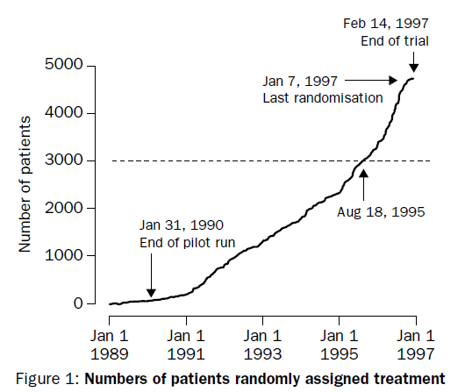
Figura 1

Slide 26
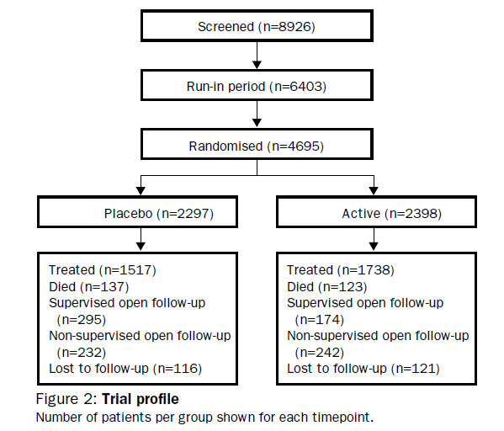
Figura 2
Notes:
De 8926 pacientes evaluados, 6403 (71 · 7%) fueron elegibles para la inscripción en el período inicial (figura 2). No se incluyeron 1708 pacientes debido a valores de presión arterial fuera del rango de reclutamiento (n = 910 [53 · 4%]), retiro del consentimiento (n = 439 [25 · 7%]), la presencia o aparición de enfermedad cardiovascular o no. Enfermedades cardiovasculares, que prohíben la asignación al azar (n = 202 [11 · 8%]), los síntomas o el tratamiento con placebo enmascarado (n = 55 [3 · 2%]), por razones no documentadas (n = 333 [19 · 5%])

Slide 27

RESULTADOS

Slide 28
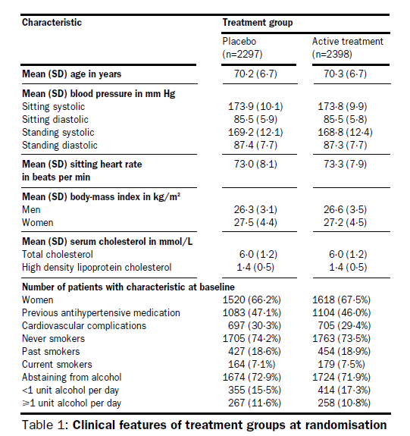
Tabla 1
Notes:
En la asignación al azar, los pacientes en los grupos de placebo (n = 2297) y de tratamiento activo (n = 2398) fueron similares para la distribución del sexo, la edad, la presión arterial, la frecuencia del pulso, el índice de masa corporal, el colesterol sérico, el uso de tabaco y alcohol.

Slide 29
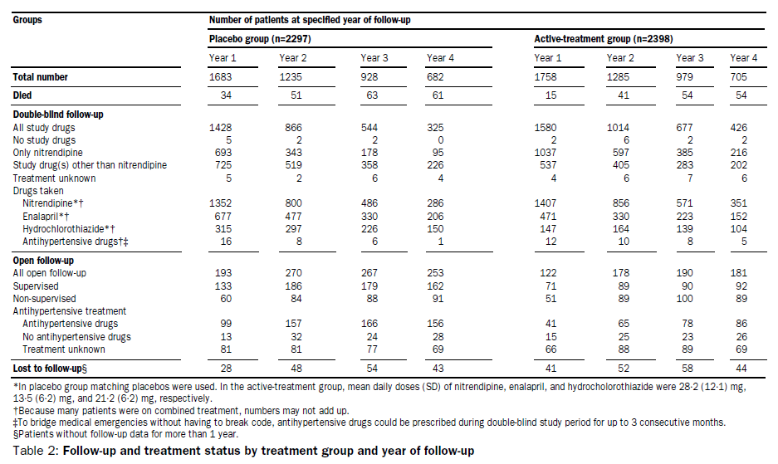

Slide 30
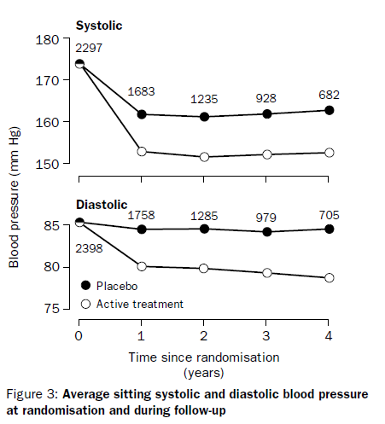
Figura 3

Slide 31
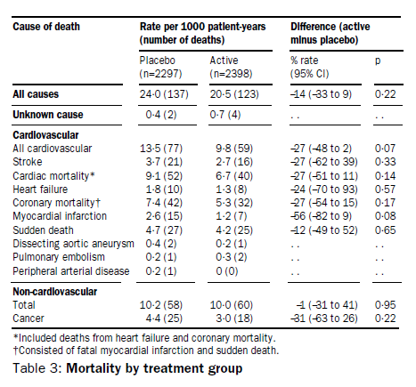
Notes:
Hubo menos muertes por causas cardiovasculares en el grupo de tratamiento activo (- 27% [- 48 a 2], p = 0 · 07) que en el grupo de placebo, pero la mortalidad por todas las causas no fue significativamente diferente (tabla 3).
En el grupo de placebo, la tasa de mortalidad por accidente cerebrovascular, insuficiencia cardíaca, infarto de miocardio y muerte súbita varió de 1 · 8 a 4 · 7 muertes por cada 1000 pacientes-año.
Aunque hubo menos muertes por estas causas en el grupo de tratamiento activo, los IC fueron amplios y no excluyeron la posibilidad de que el tratamiento antihipertensivo no tenga ningún efecto. La mortalidad no cardiovascular y por cáncer no difirió significativamente (tabla 3).

Slide 32
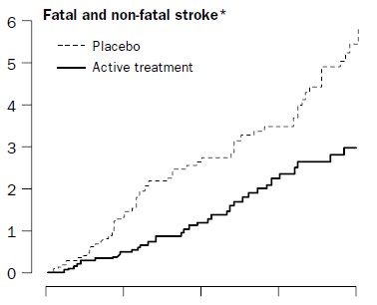
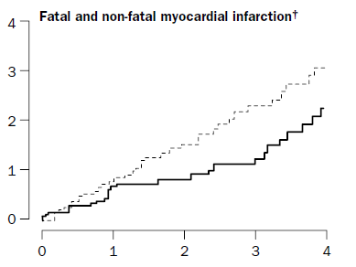



Figura 4

Slide 33
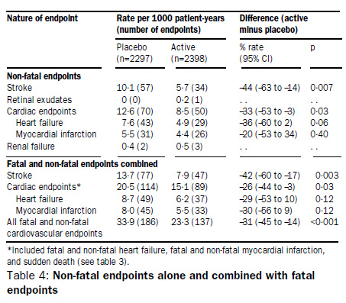
Tabla 4
Notes:
El punto final primario fue fatal y no fatales combinados. 77 pacientes tratados con placebo y 47 en tratamiento activo sufrieron accidentes cerebrovasculares. Las tasas acumuladas fueron de 13 · 7 y 7 · 9 movimientos por 1000 pacientes-año (tabla 4, figura 4). El tratamiento activo redujo la incidencia de todos los accidentes cerebrovasculares en un 42% (p = 0 · 003) y el de un accidente cerebrovascular no mortal en un 44% (p = 0 · 007).
En el grupo de tratamiento activo, los puntos finales cardíacos no fatales disminuyeron en un 33% (p = 0 · 03). Todos los puntos finales cardíacos fatales y no fatales, incluida la muerte súbita, disminuyeron en un 26% (p = 0 · 03). Encontramos tendencias de reducción similares para la insuficiencia cardíaca no fatal (36%, p = 0 · 06), para todos los casos de insuficiencia cardíaca (29%, p = 0 · 12) y para el infarto de miocardio mortal y no mortal (30%). , p = 0 · 12; tabla 4, figura 4). El tratamiento activo redujo todos los puntos finales cardiovasculares fatales y no fatales en un 31% (p <0 · 001).
Se observo una reducción de la tasa de stroke por cada 1000 pacientes año de 44% en el grupo con tratamiento activo en comparación con el grupo placebo

Slide 34
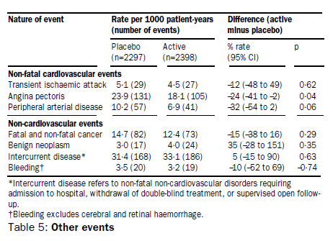
Tabla 5
Notes:
Los ataques isquémicos transitorios no fueron significativamente influenciados por el tratamiento activo (? 12%, p = 0 · 62; tabla 5). La tasa de todos los eventos cerebrovasculares (es decir, accidentes cerebrovasculares fatales y no fatales y ataques isquémicos transitorios) fue de 18 · 0 y 11 · 8 eventos por 1000 pacientes-año (100 casos y 70 casos) en los grupos de tratamiento activo y placebo, respectivamente. El tratamiento activo redujo la tasa de todos los eventos cerebrovasculares en un 34% (? 51 a? 11, p = 0 · 006).
Las tasas de angina de pecho (? 24%, p = 0 · 04) y enfermedad arterial periférica (? 32%, p = 0 · 06) fueron ligeramente más bajas en los pacientes en tratamiento activo (tabla 5). La aparición de cáncer, neoplasia benigna y hemorragia, excluyendo la hemorragia cerebral y retiniana, fue similar en ambos grupos de tratamiento (tabla 5). Las tasas de enfermedades intercurrentes de origen no cardiovascular, que llevaron al ingreso hospitalario, el retiro del tratamiento doble ciego o el seguimiento abierto supervisado también fueron similares. 137 pacientes del grupo placebo ingresaron en el hospital debido a trastornos no cardiovasculares en comparación con 145 en el grupo de tratamiento activo (25 · 3 frente a 25 · 4 ingresos por 1000 pacientes-año, p = 0 · 95).
Se observo una reducción de la tasa de stroke por cada 1000 pacientes año de 44% en el grupo con tratamiento activo en comparación con el grupo placebo

Slide 35
Discusión
En pacientes ancianos con hipertensión sistólica aislada, el tratamiento médico activo redujo el riesgo de accidente cerebrovascular y la aparición de otras complicaciones cardiovasculares.
Con el tratamiento activo se evidenció beneficio poco después de la asignación al azar, cuando la mayoría de los pacientes todavía estaban en monoterapia con nitrendipina.
Los puntos finales disminuyeron de manera similar en pacientes de Europa Oriental y Occidental. A las tasas observadas en el grupo placebo, el tratamiento de 1000 pacientes ancianos con hipertensión sistólica aislada durante 5 años podría prevenir 29 accidentes cerebrovasculares o 53 eventos cardiovasculares mayores.
Notes:
Entre los pacientes ancianos con hipertensión sistólica aislada, estos fármacos redujeron el riesgo de accidente cerebrovascular y la aparición de otras complicaciones cardiovasculares.
Vimos el beneficio del tratamiento activo poco después de la asignación al azar, cuando la mayoría de los pacientes todavía estaban en monoterapia con nitrendipina.
Los puntos finales disminuyeron de manera similar en pacientes de Europa oriental y occidental A las tasas observadas en el grupo placebo, el tratamiento de 1000 pacientes ancianos con hipertensión sistólica aislada durante 5 años podría prevenir 29 accidentes cerebrovasculares o 53 eventos cardiovasculares mayores.

Slide 36
Discusión
Los beneficios del tratamiento antihipertensivo fueron similares a los de otros ensayos en pacientes mayores con hipertensión sistólica y diastólica combinada.
El tratamiento antihipertensivo redujo el accidente cerebrovascular fatal y mortalidad cardiovascular. En una revisión cuantitativa posterior, que también incluía el ensayo SHEP, las estimaciones fueron las mismas.
Según las directrices de 1993 en los EE. UU., diuréticos y BB eran los únicos tipos de fármacos que se habían utilizado en ensayos clínicos controlados a largo plazo y demostraron reducción de la morbilidad y la mortalidad. Por lo tanto, estos medicamentos eran los recomendados como agentes de primera elección, a menos que estén contraindicados o sean inaceptables o haya indicaciones especiales para otros agentes.
Notes:
Los beneficios del tratamiento antihipertensivo fueron similares a los de otros seis ensayos17–22 en pacientes mayores con hipertensión sistólica y diastólica combinada.
el tratamiento antihipertensivo redujo el accidente cerebrovascular fatal en un 33% y la mortalidad cardiovascular en un 22% .23 En una revisión cuantitativa posterior, 24 que también incluía el ensayo SHEP 4, las estimaciones fueron las mismas
Aunque el beneficio relativo del tratamiento antihipertensivo es constante para una amplia gama de riesgos, el beneficio absoluto varía según el riesgo de los eventos observados en el grupo de placebo.
El papel de las nuevas clases de fármacos antihipertensivos en el tratamiento farmacológico de la hipertensión no complicada continúa siendo objeto de debate27,28. Según las directrices de 1993 en los EE. UU., diuréticos y bloqueadores? Son los únicos tipos de fármacos que se han utilizado en Ensayos clínicos controlados a largo plazo y se ha demostrado que reducen la morbilidad y la mortalidad. Por lo tanto, estos medicamentos han sido recomendados como agentes de primera elección, a menos que estén contraindicados o sean inaceptables o haya indicaciones especiales para otros agentes.

Slide 37
Discusión
Por el contrario, un comité conjunto de la OMS y la Sociedad Internacional de Hipertensión, consideraron que, aunque la mayoría los ensayos clínicos probaron diuréticos, fármacos de acción central, vasodilatadores o BB, a menudo en combinación, no hubo evidencia de que los beneficios se debieran a cualquier clase particular de antihipertensivo en lugar de a la disminución de la presión arterial per se.
El comité recomendó que se pueden prescribir varios medicamentos como tratamiento de primera línea para la hipertensión sostenida leve. Enumeraron los medicamentos en orden de beneficio comprobado sobre la morbilidad y la mortalidad como: diuréticos, BB y IECA, bloqueadores de los canales de calcio y bloqueadores de receptores adrenérgicos.
Aunque ambos conjuntos de pautas difirieron en su enfoque para designar agentes antihipertensivos de primera línea, ambos reconocieron la urgente necesidad de evaluar la eficacia de los bloqueadores de los canales de calcio para reducir la morbilidad y la mortalidad a largo plazo en el tratamiento de la hipertensión.
Notes:
Por el contrario, un comité conjunto de la OMS y la Sociedad Internacional de Hipertensión30,31 consideraron que, aunque la mayoría los ensayos clínicos probaron diuréticos, fármacos de acción central, vasodilatadores o bloqueadores?, a menudo en combinación, no hubo evidencia de que los beneficios se debieran a cualquier clase particular de antihipertensivo en lugar de a la disminución de la presión arterial per se.
El comité recomendó que se pueden prescribir varios medicamentos como tratamiento de primera línea para la hipertensión sostenida leve. Enumeraron los medicamentos en orden de beneficio comprobado sobre la morbilidad y la mortalidad como: diuréticos, bloqueadores beta y bloqueadores de enzimas de conversión, bloqueadores de los canales de calcio y medicamentos bloqueadores de receptores adrenérgicos.
Aunque ambos conjuntos de pautas difirieron en En su enfoque para designar agentes antihipertensivos de primera línea, ambos reconocieron la urgente necesidad de evaluar la eficacia de los bloqueadores de los canales de calcio y los inhibidores de la enzima de conversión para reducir la morbilidad y la mortalidad a largo plazo en el tratamiento de la hipertensión.

Slide 38
Discusión
Dos estudios previos investigaron los efectos de la nifedipina en pacientes hipertensos chinos, pero siguieron diseños poco ortodoxos. El ensayo Cheng-Du fue un ensayo prospectivo controlado con placebo de 683 pacientes hipertensos. Durante los 6 años de seguimiento, la tasa de eventos cardiovasculares disminuyó de 14,0% a 5,2% (p = 0,05).
El ensayo de nifedipina en el anciano de Shangai (STONE) fue un ensayo simple ciego en el que a 1797 pacientes se les asignó nifedipina (20–60 mg / día) o placebo, con la posible adición en ambos grupos de tratamiento de captopril activo (20– 50 mg / día) o hidroclorotiazida (25 mg / día. La incidencia total de accidente cerebrovascular disminuyó en un 57% (95% CI - 23 a - 76) y la mortalidad total disminuyó en un 45% (- 71 a 3).
El ensayo Syst-China estudió a pacientes chinos de 60 años o más con hipertensión sistólica aislada. El agente antihipertensivo de primera línea en ese estudio también fue nitrendipina con la posible adición de captopril e hidroclorotiazida. Esa población tenía una frecuencia más baja de aterosclerosis que las poblaciones occidentales (no publicada).
Notes:
Dos estudios previos investigaron los efectos de la nifedipina en pacientes hipertensos chinos, pero siguieron diseños poco ortodoxos. El ensayo Cheng-Du fue un ensayo prospectivo controlado con placebo de 683 pacientes hipertensos. Durante los 6 años de seguimiento, la tasa de eventos cardiovasculares disminuyó de 14 · 0% a 5 · 2% (p = 0 · 05).
El ensayo de nifedipina en el anciano de Shangai (STONE) fue un ensayo simple ciego en el que a 1797 pacientes se les asignó nifedipina (20–60 mg / día) o placebo, con la posible adición en ambos grupos de tratamiento de captopril activo (20– 50 mg / día) o hidroclorotiazida (25 mg / día. La incidencia total de accidente cerebrovascular disminuyó en un 57% (95% CI - 23 a - 76) y la mortalidad total disminuyó en un 45% (- 71 a 3).
El ensayo Syst-China estudió a pacientes chinos de 60 años o más con hipertensión sistólica aislada. El agente antihipertensivo de primera línea en ese estudio también fue nitrendipina con la posible adición de captopril e hidroclorotiazida. Esa población tenía una frecuencia más baja de aterosclerosis que las poblaciones occidentales (no publicada).

Slide 39
Conclusión
La seguridad de los bloqueadores de los canales de calcio de acción corta como agentes antihipertensivos de primera línea había sido cuestionada en estudios de casos controlados y observacionales, hasta este estudio.
En comparación con el grupo de placebo, no hubo diferencias en la muerte no cardiovascular y la tasa de cáncer y sangrado.
Después de la finalización del ensayo el 14 de febrero de 1997, a todos los pacientes se les ofreció nitrendipina, enalapril e hidroclorotiazida.
Los pacientes en nuestro ensayo permanecieron en un seguimiento abierto para confirmar la seguridad de las dihidropiridinas en el tratamiento a largo plazo de la hipertensión sistólica aislada.
Notes:
La seguridad de los bloqueadores de los canales de calcio de acción corta como agentes antihipertensivos de primera línea ha sido cuestionada en estudios de casos controlados y observacionales, que, según la interpretación de los investigadores, 10–13 dejaron un margen de incertidumbre, por ejemplo, debido a la confusión. Por indicación no pudo ser excluido. Utilizamos nitrendipina, que es de la clase dihidropiridina con una semivida plasmática terminal de 12 h.3. La mediana de duración de la exposición en el grupo de tratamiento activo fue de 1 · 7 años (análisis por protocolo). En comparación con el grupo de placebo, no hubo diferencias en la muerte no cardiovascular y la tasa de cáncer y sangrado. Después de la finalización del ensayo el 14 de febrero de 1997, a todos los pacientes se les ofreció nitrendipina, enalapril e hidroclorotiazida. Los pacientes en nuestro ensayo permanecerán en un seguimiento abierto para confirmar la seguridad de las dihidropiridinas en el tratamiento a largo plazo de la hipertensión sistólica aislada.

Slide 40
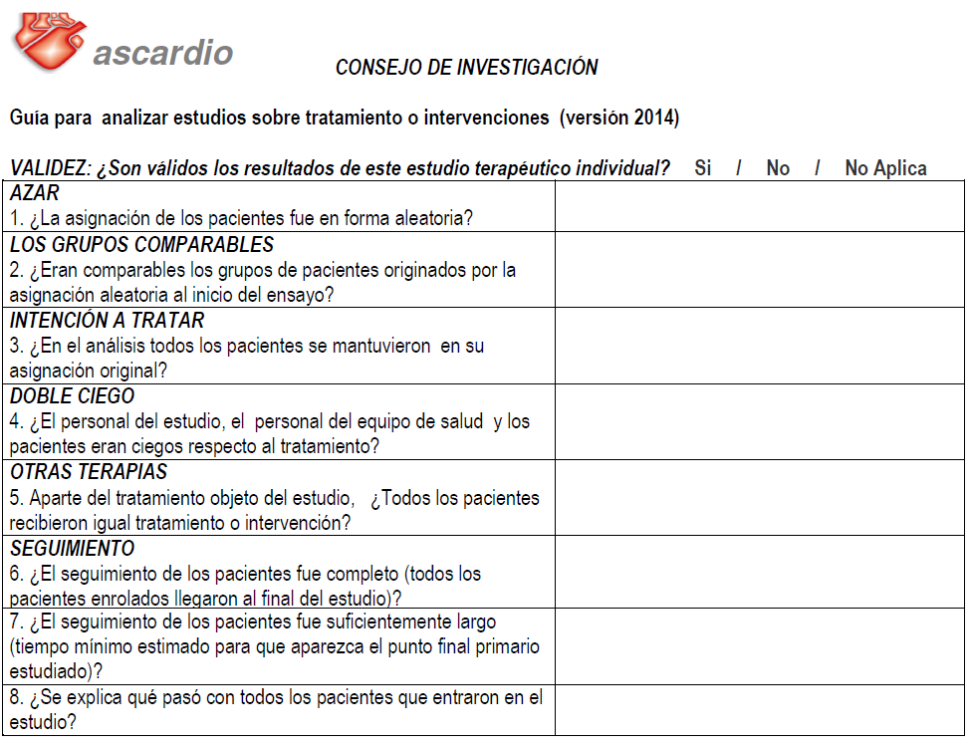
X
Lista de cotejo
X
X
X
X
X
X
X

Slide 41
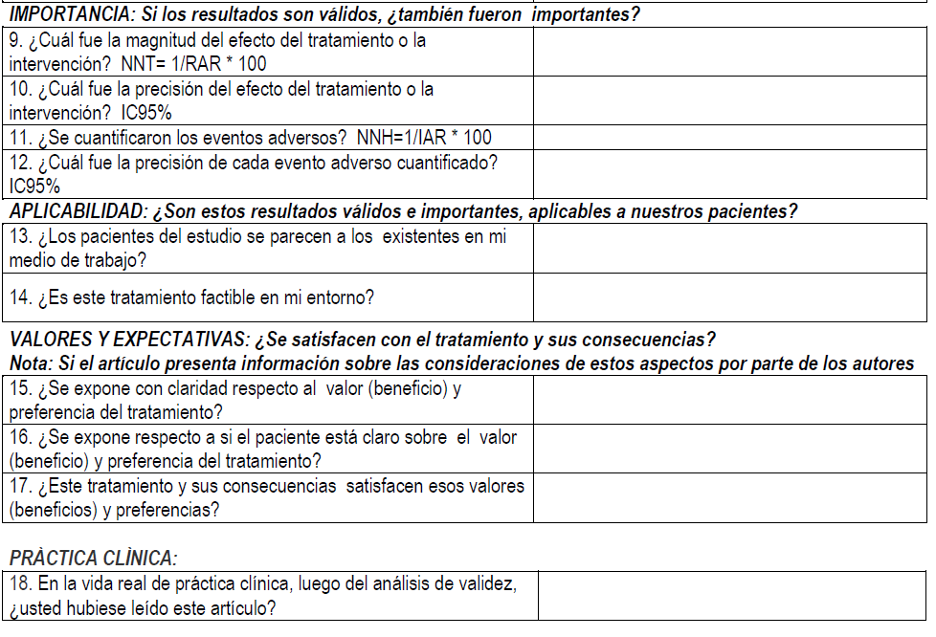
1/ 4,4 = 0,22 x 100= 22.
IC= -63 a – 14.
X
X
Lista de cotejo
X
X
X
X
X
X
Notes:
1/ 4,4 = 0,22 x 100= 22.
IC= -63 a – 14.

Slide 42
Aportes del grupo
En nuestro estudio, en las tablas de seguimiento por año, no se explica que pasó con un número importante de pacientes.
No se precisa el tipo de tratamiento que recibieron los pacientes que podría haber disminuido la tasa de stroke (monoterapia, doble o triple terapia, ni dosis) con el fin de evaluar la magnitud del tratamiento con calcioantagonistas.
Consideramos que nuestro estudio responde la interrogante planteada ya que con los resultados evidenciamos reducción de stroke y angina de pecho en pacientes ancianos (a pesar que el punto de corte de la edad es distinto, el mismo esta incluido)

Slide 43
Gracias
por su atención

